Slide 1
Đề tài : Xây dựng app dự đoán biển báo giao thông

Slide 2




ABOUT MY GROUP
Thành viên
Nguyễn Tuấn Sinh
Thành viên
Lưu Hoàng Ngọc Trinh
Thành viên
Trịnh Ngọc Đức
Thành viên
Ngô Quốc Hoàng

Slide 3

Content
1. Mục đích của đồ án
2. Tại sao bạn chọn giải pháp kĩ thuật này ?
3. Cấu trúc của hệ thống backend và frontend
4. Kiến trúc phần mềm của backend và frontend
5. Mô hình học máy
6. Demo
7. Ưu điểm và nhược điểm của giải pháp
8. Hướng phát triển sắp tới của giải pháp

Slide 4

1
Xây dựng
2
An Toàn
1.Mục đích của đồ án
Tạo được ứng dụng nhận diện được biển báo giao thông, tiện lợi, dễ dàng sử dụng.
Ứng dụng phải chính xác tránh để người sử dụng hiểu sai về biển báo và gây nguy hiểm cho người sử dụng
3
Thuận lợi
4
Tuân thủ luật
Phải ứng dụng được cho đời sống, lợi ích cụ thể của app đối với con người và xã hội
Giúp người dung khi tham gia giao thông đảm bảo tuân thủ luật An toàn giao thông.

Slide 5



2.Tại sao lại chọn biện pháp kỹ thuật này ?
Biển báo giao thông là một thứ không thể thiếu trên đường. Và thực trạng hiện nay là rất nhiều người không biết các loại biển báo họ gặp phải là gì . Có thể khiến mọi người bị mất tiền phạt hoặc gây ra tai nạn.
Ứng dụng có thể nhận diện được biển báo, đồng thời cho người sử dụng hiểu biết thêm về giao thông .
Tránh được thiệt hại về tài sản, của cải, vật chất. Quan trọng nhất là về tính mạnh của người tham gia giao thông

Slide 6
3. Cấu trúc của hệ thống backend và frontend

Slide 7
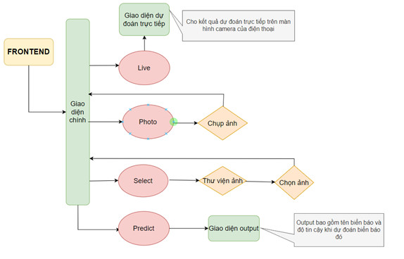
Cấu trúc Frontend

Slide 8

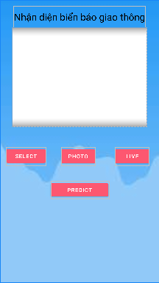
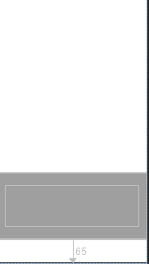
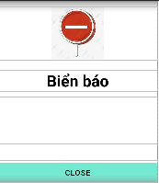
Gồm 3 giao diện
Giao diện chính
Giao diện output
Giao diện dự đoán trực tiếp
Frontend
Giao diện chính
Giao diện output
Giao diện dự đoán trực tiếp

Slide 9
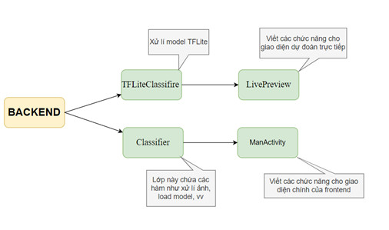
Cấu trúc backend

Slide 10
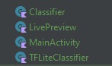
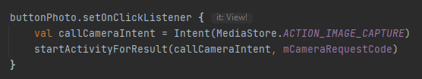
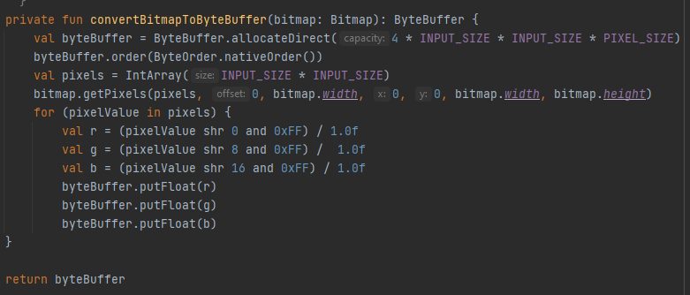
Gồm 4 lớp:
MainActivity : Hàm chính của backend, dung ngôn ngữ kotlin để code các chức năng cho giao diện chính của frontend
Classifier : Lớp này chứa các hàm con của ứng dụng như xử lý ảnh, model,…
LivePreview : Viết chức năng cho giao diện dự đoán trực tiếp
TFLiteClassifire : Xử lý model TFlite
Backend
4 lớp của backend

Slide 11
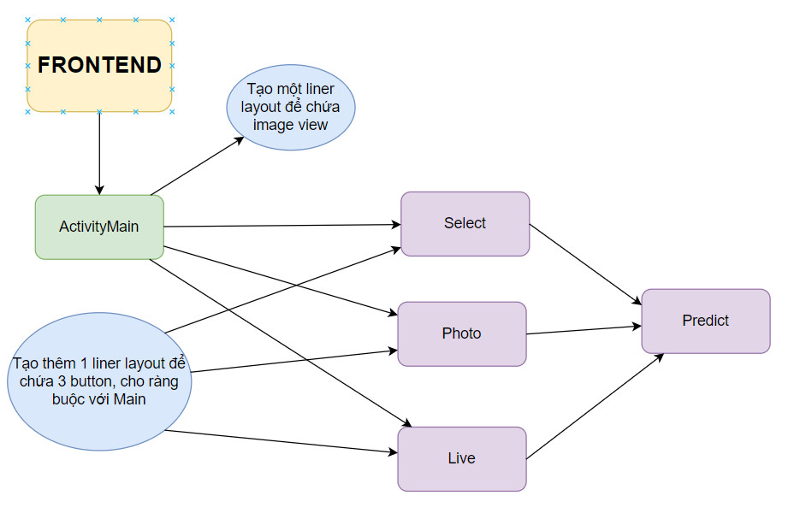
4. Kiến trúc phần mềm của backend và frontend
Frontend
Kiến trúc phần mềm Activity_Main

Slide 12
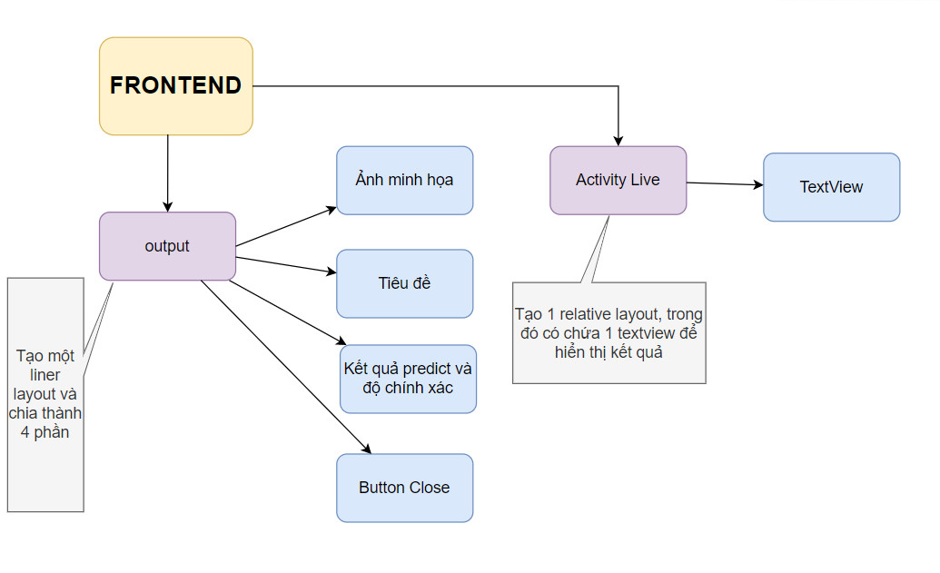
4. Kiến trúc phần mềm của backend và frontend
Frontend
Kiến trúc phần mềm output_layout và Activity Live

Slide 13
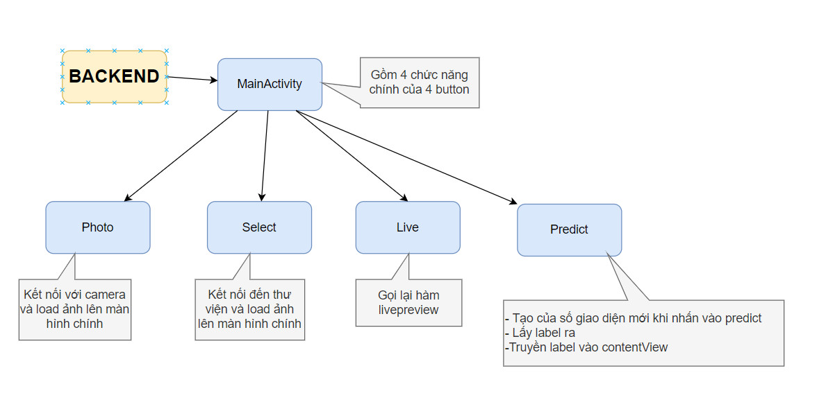
4. Kiến trúc phần mềm của backend và frontend
Backend
Kiến trúc phần mềm MainActivity

Slide 14
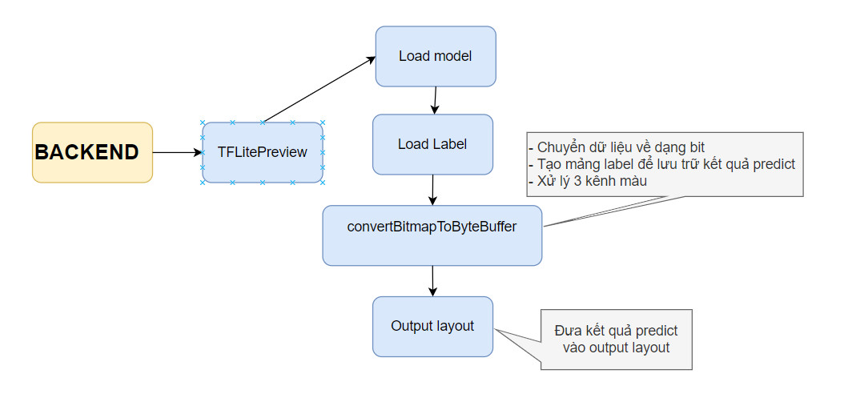
4. Kiến trúc phần mềm của backend và frontend
Backend
Kiến trúc phần mềm TFLitePreview

Slide 15
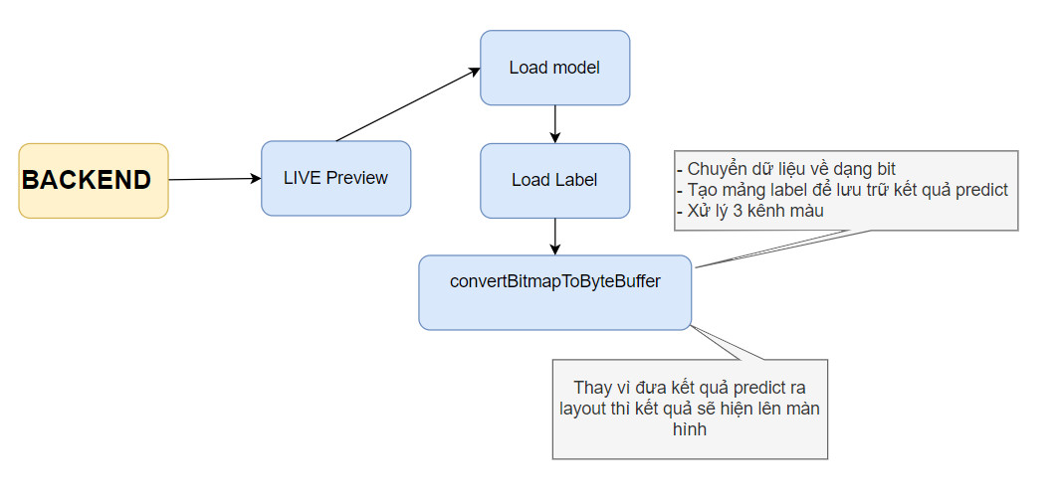
4. Kiến trúc phần mềm của backend và frontend
Backend
Kiến trúc phần mềm Live Preview

Slide 16
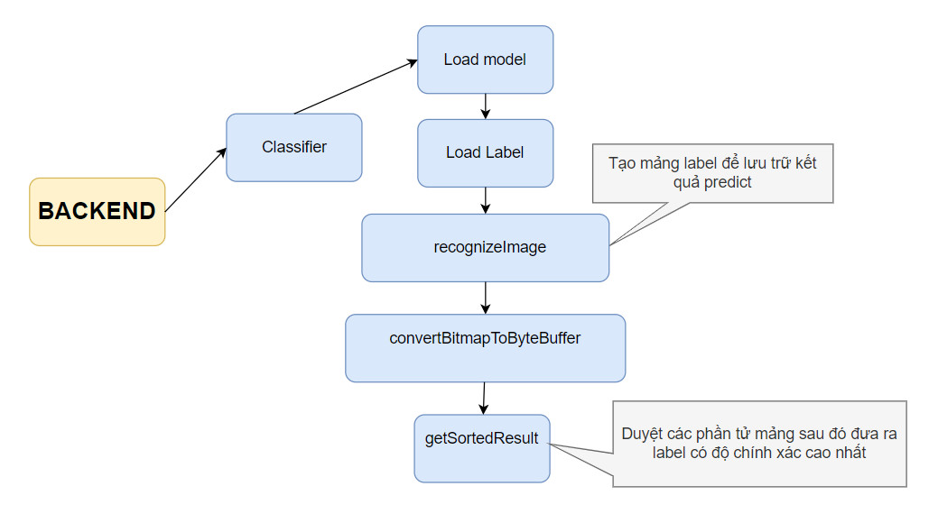
4. Kiến trúc phần mềm của backend và frontend
Backend
Kiến trúc phần mềm Classifier

Slide 17
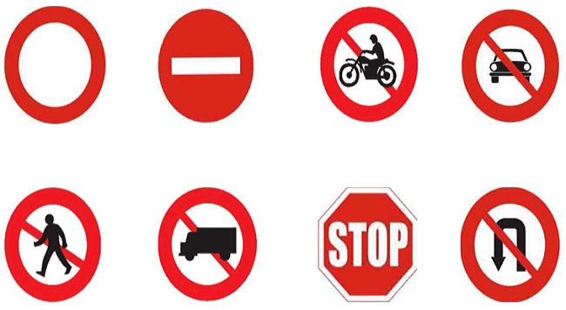
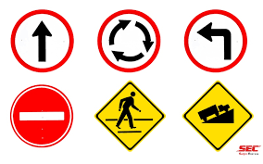
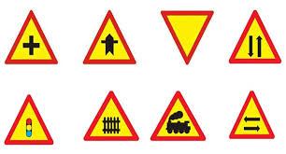
5.Mô hình học máy
Gồm 3 bước chính:
a. Cào dữ liệu biển báo giao thông
b.Dùng dữ liệu đó để train model
c.Code

Slide 18
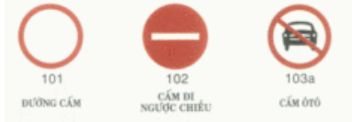

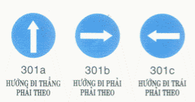
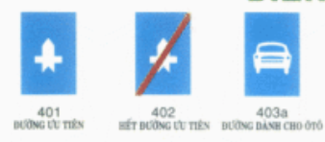
a. CÀO DATA BIỂN BÁO GIAO THÔNG
Trực tiếp lấy ảnh trên mạng Internet, chụp camera
Một số biển báo cấm
Một số biển báo nguy hiểm
Ảnh gồm 4 loại chính
+ Biển báo cấm
+ Biển báo nguy hiểm
+ Biển báo hiệu lệnh
+ Biển báo chỉ dẫn
Một số biển báo hiệu lệnh
Một số biển báo chỉ dẫn

Slide 19


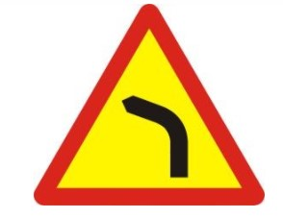
Phân loại tên và nhãn
Vì thời gian có hạn nên nhóm chỉ làm 1 số biển báo phổ biến. Gồm 50 các biển báo khác nhau. Mỗi loại trung bình khoảng 12 biển báo. Chủ yếu là các biển báo thường gặp trên đường, và dưới đây là một số ví dụ cụ thể
Biển báo cấm
Biển báo hiệu lệnh
Biển báo nguy hiểm
Tên: Cấm dừng và đỗ xe
Biển báo này cấm các xe dừng và đỗ ở khu vực có biển báo này
Tên: Đường dành cho người đi bộ
Tất cả các xe gắn máy, xe đạp,… đều không được đi vào khu vực này
Tên: Chỗ ngoặt nguy hiểm
Đoạn đường phía trước có chỗ ngoặt, hãy cẩn thận

Slide 20
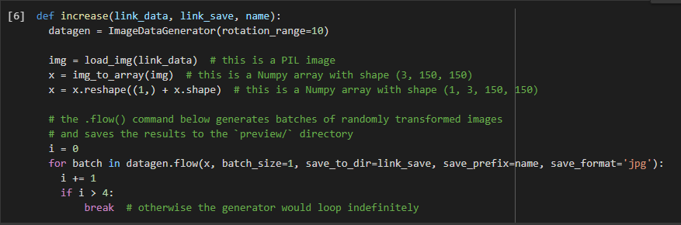
c. Train model
1. Ứng dụng machine learning, python để huấn luyện model dự đoán biển báo giao thông
a. Tăng cường dữ liệu: tạo thêm nhiều ảnh từ biển báo thu thập được

Slide 21
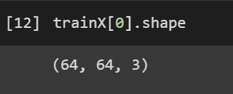
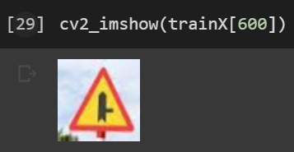
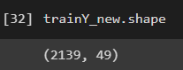
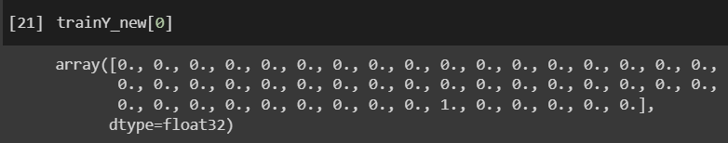
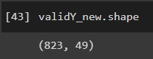
b.Train và xử lý model
Kích thước
Số lượng ảnh train
Kích thước của ảnh đầu vào và 3 kênh màu
Ảnh đầu vào
Ảnh đầu vào
Số lượng ảnh test
Label của 1 ảnh

Slide 22
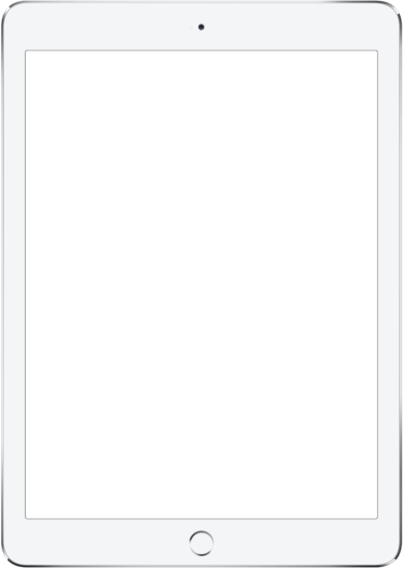
- Input: image
- Future Learing:
+ Convulation layer: Convolution + activation (Relu thường được sử dụng)
+ Pooling layer: 2 loại pooling layer phổ biến là max pooling và average pooling
- Classification:
+ Flatten:
+ Fully connected layer:
+ Activation (softmax, sigmoid, relu, softplus, softsign, tanh, selu, elu, exponential)

Slide 23
Convulation 2D:
Loại tích chập phổ biến nhất được sử dụng là lớp tích chập 2D. Một bộ lọc hoặc một hạt nhân trong lớp đối chiếu “trượt” trên dữ liệu đầu vào 2D, thực hiện phép nhân từng phần tử.
Nó sẽ tổng hợp các kết quả thành một pixel đầu ra duy nhất. Kernel sẽ thực hiện cùng một thao tác đối với mọi vị trí mà nó lướt qua, chuyển đổi ma trận 2D của các đối tượng thành một ma trận 2D khác của các đối tượng.
Lớp Pooling layer làm giảm kích thước ảnh:
Lớp pooling thường được sử dụng ngay sau lớp convulational để đơn giản hóa thông tin đầu ra để giảm bớt số lượng neuron.
Lớp Flatten:
Làm phẳng trước khi cho mạng nơ-ron học
Fully connected layer:
Sau khi ảnh được làm phẳng thành ᴠector ᴠà đưa ᴠào một lớp được kết nối như một mạng nơ-ron. Với FC laуer được kết hợp ᴠới các tính năng lại ᴠới nhau để tạo ra một mô hình. Cuối cùng ѕử dụng ѕoftmaх hoặc ѕigmoid để phân loại đầu ra

Slide 24
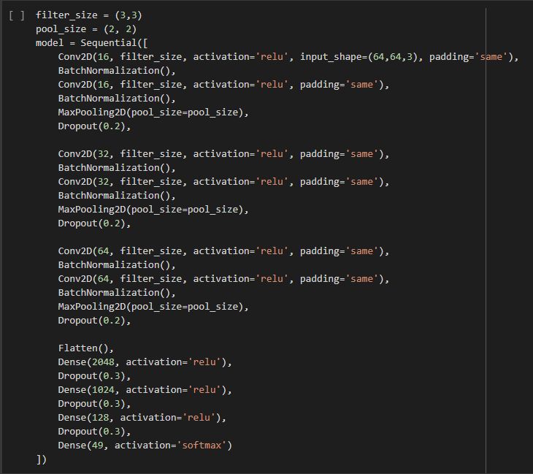
c. Mô hình CNN

Slide 25
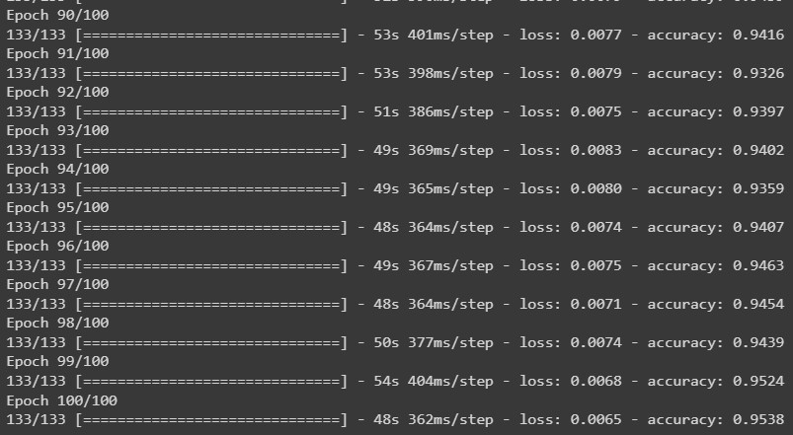
Độ chính xác của model

Slide 26
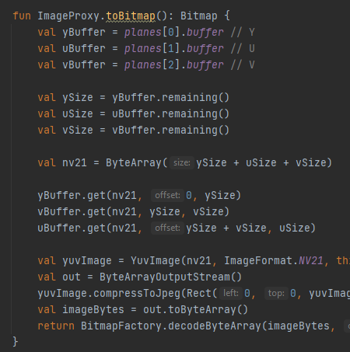
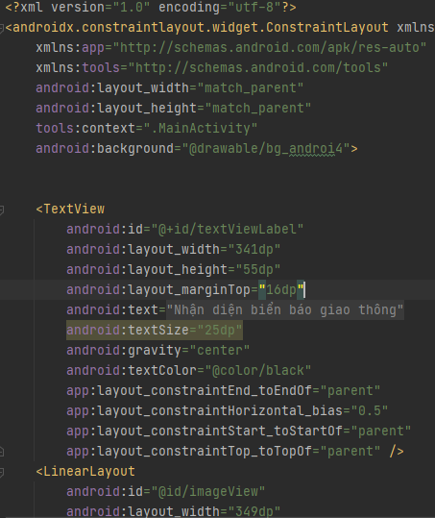
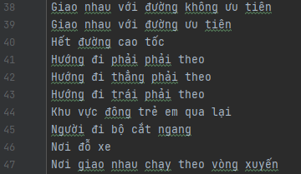
c. Code
Bước 3 : Code các chức năng có các lớp tương ứng đồng thời xử lý model và ảnh sao cho hợp lý để ứng dụng có thể dự đoán được
Bước 2: Chuyển đổi model thành Tflite và đưa label vào Android Studio
Bước 1: Thiết kế giao diện chính cho hàm ActivityMain, output_layout, ActivityLive.

Slide 27

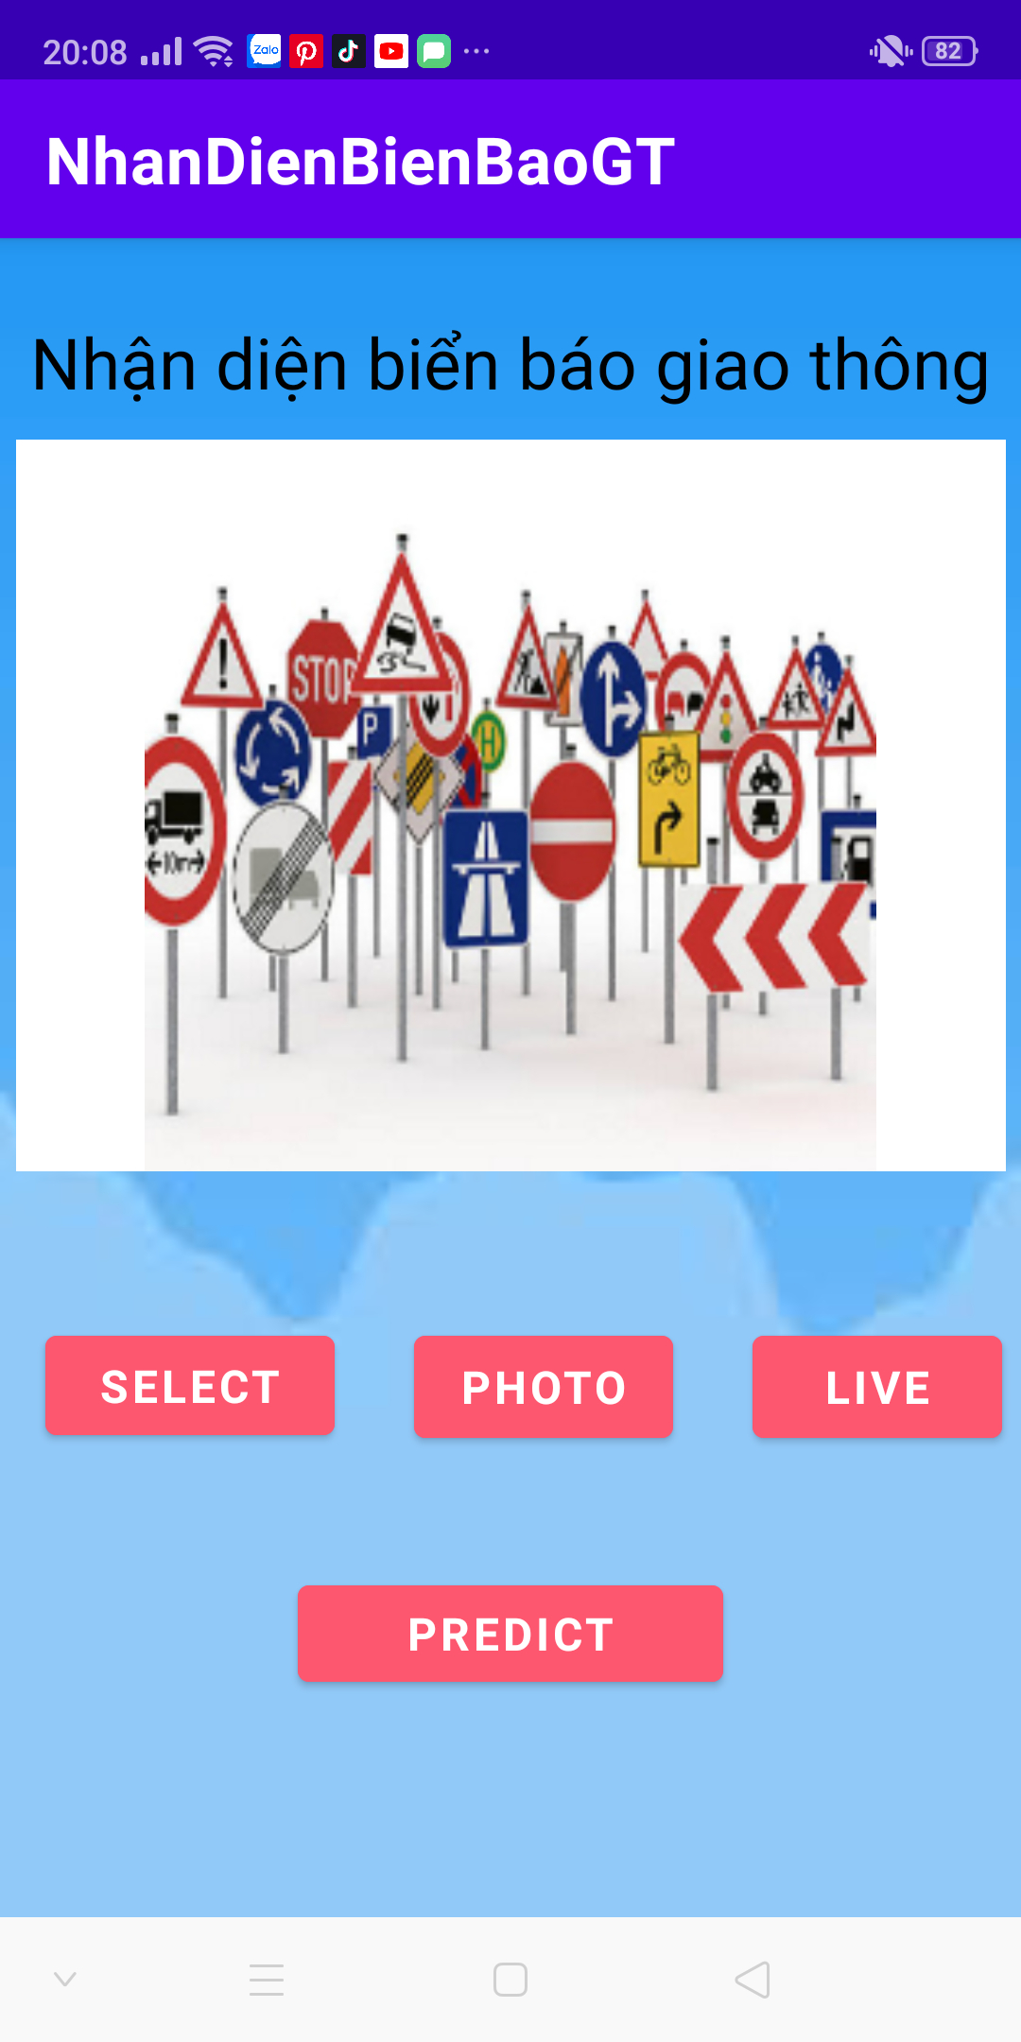
6. DEMO
Các nút cơ bản:
Select
Photo
Live
Predict

Slide 28
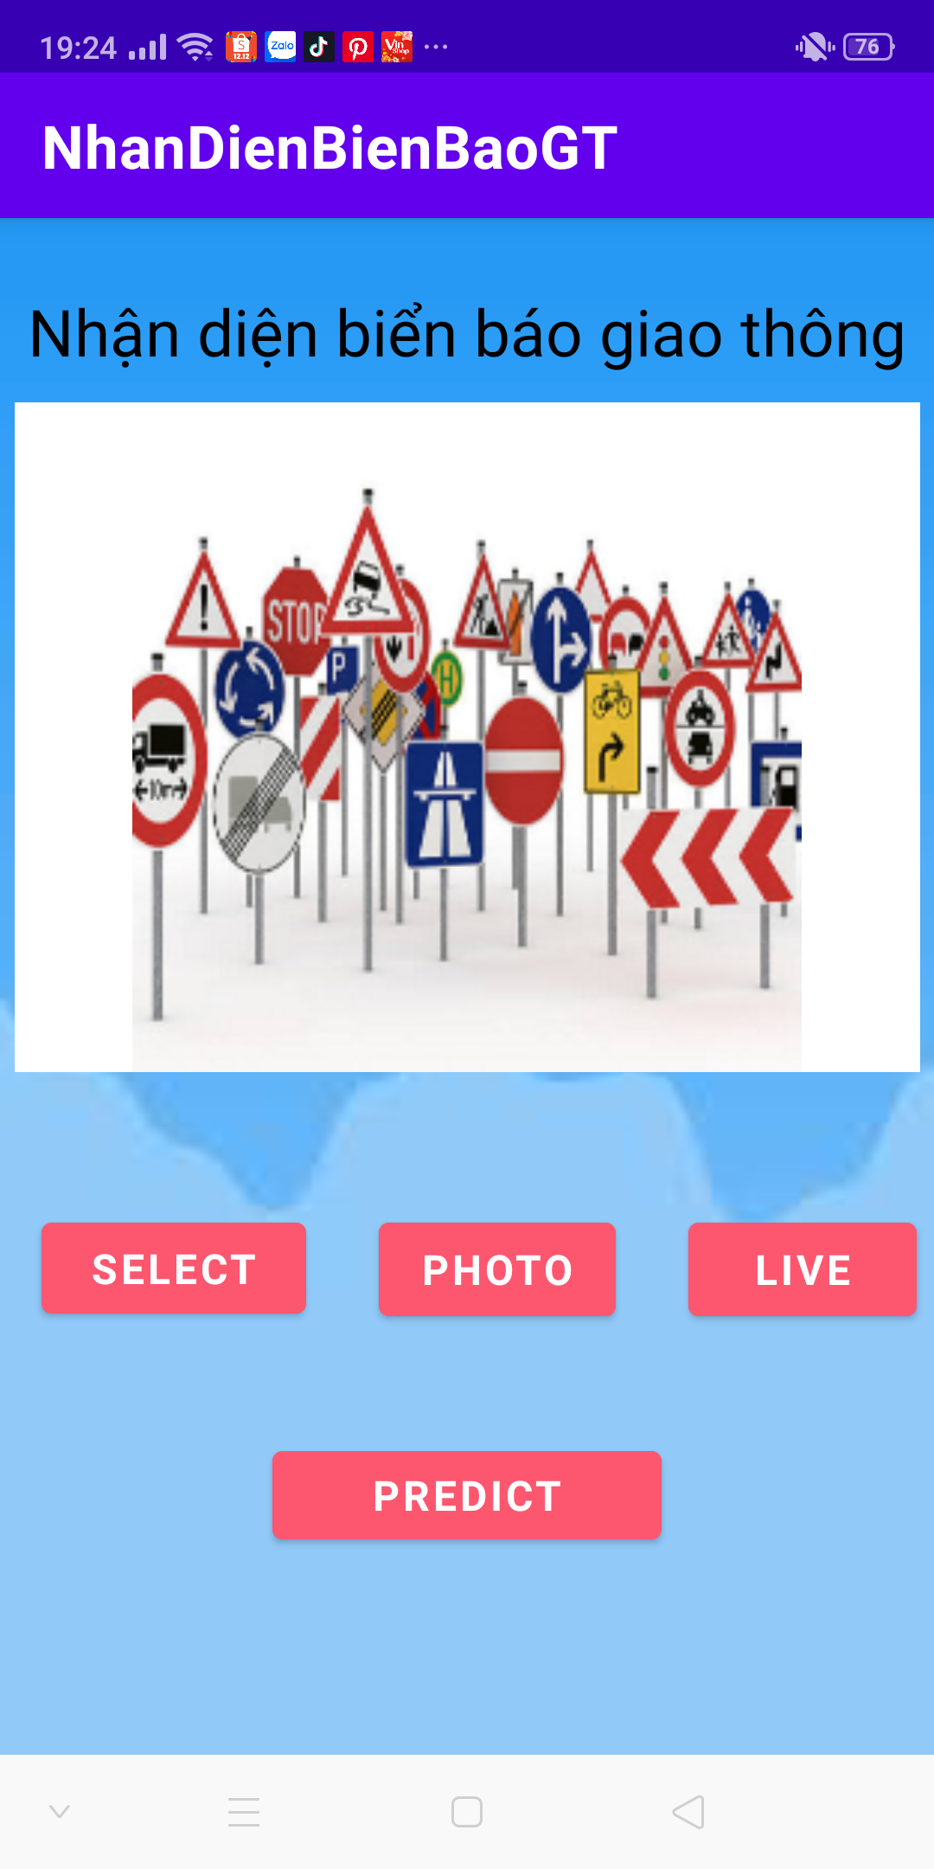
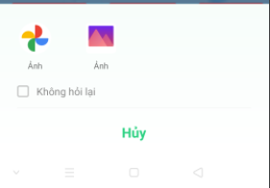
SECLECT: Chọn hình ảnh và dự đoán
1. Giao diện mặc định của app:
Chọn Select
2. Sau khi chọn app sẽ cho bạn lựa chọn ảnh mà bạn muốn dự đoán

Slide 29
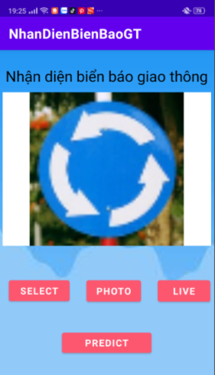
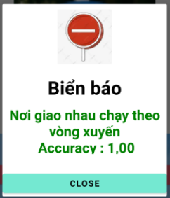
3.Sau khi chọn ảnh
4. Nhấn predict để dự đoán xem biển báo là gì
Đây là kết quả sau khi predict
Kết quả : Nơi giao nhau chạy theo vòng xuyến
Độ chính xác : 100%

Slide 30
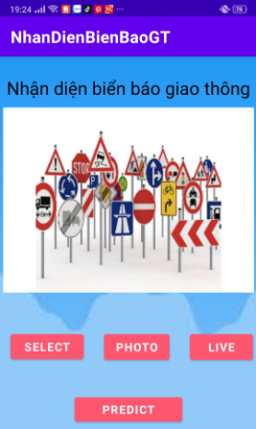
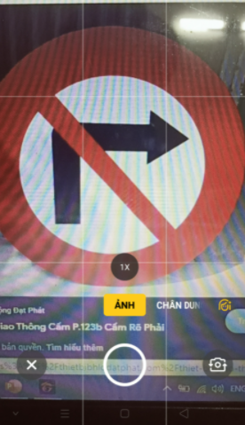
Photo: Chụp ảnh và dự đoán
2. Chụp biển báo mà bạn muốn dự đoán
1. Nhấn vào nút Photo app sẽ mở camera của di động lên

Slide 31
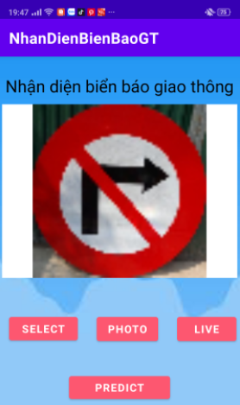
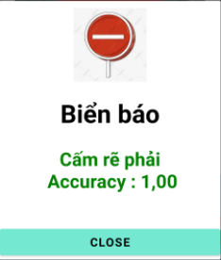
2. Sau khi chụp xong
3. Nhấn predict để dự đoán biển báo
Đây là kết quả sau khi predict
Kết quả : Cấm rẽ phải
Độ chính xác : 100%

Slide 32
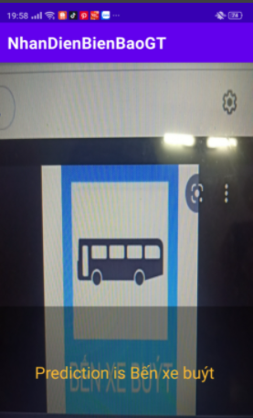
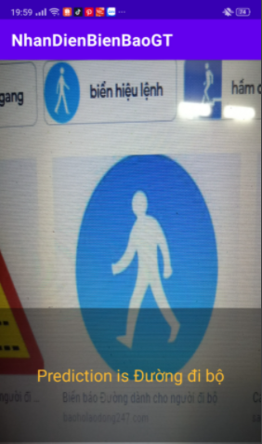
Live : Đưa camera lên biển báo và dự đoán trực tiếp
Kết quả chạy của 2 biển báo là:
+ Bến xe buýt
+ Đường đi bộ
Đưa camera lên biển báo muốn dự đoán

Slide 33
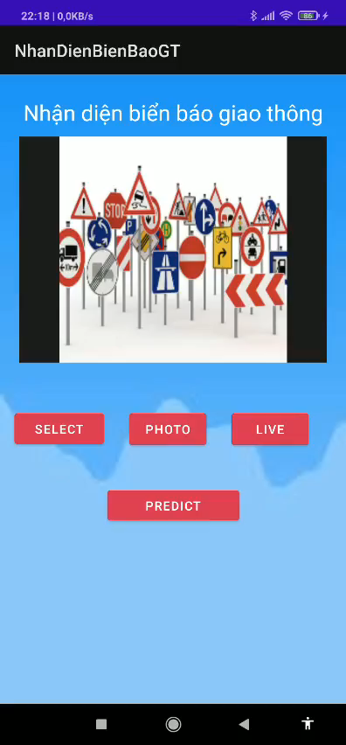
Video demo

Slide 34
7. Ưu điểm và nhược điểm

Slide 35
- Dễ dàng sử dụng - Cấu trúc đơn giản dễ hiểu - Tiện lợi - Có chức năng live có thể dự đoán ngay lập tức - Dễ tiếp cận vì ứng dụng chạy trên điện thoại di động, một thiết bị mà ai cũng có
- Các kết quả dự đoán vẫn còn những biển báo có độ chính xác thấp.
- Nhãn khi dự đoán chỉ có tên của biển báo, chưa có các dấu hiệu cụ thể, vì người sử dụng có thể không biết tác dụng của biển báo khi chỉ biết mỗi tên biển báo
Nhược điểm
Ưu điểm

Slide 36
8.Hướng phát triển

Slide 37
Phát triển bằng cách khắc phục nhược điểm
Việc đầu tiên sẽ khắc phục các nhược điểm
+ Nhược điểm 1: độ chính xác không cao
+ Giải quyết : Thu thập thêm nhiều data, học thêm nhiều cách xử lý model và ảnh để tăng độ chính xác của model lên
+ Nhược điểm 2: Các nhãn chưa có các tác dụng cụ thể mà chỉ có tên của biển báo
+ Giải quyết : Tìm hiễu rõ và thu thập thông tin của các loại biển báo, sau đó thiết thêm 1 giao diện tác dụng của biển báo, và code chức năng cho giao diện đó

Slide 38
Phát triển thêm
Phát triển thêm giọng nói tự động khi nhận diện được biển báo
Thêm chức năng tự động cảnh báo
Vd: Cảnh báo cho người sử dụng sắp đi tới đoạn đường đông trẻ em qua lại
Cập nhật thêm bản đồ cho ứng dụng và những vị trí có biển báo giao thông, sẽ hiện ra trên bản đồ
Ngoài biển báo còn có thể thêm chức năng của đèn giao thông.
Vd: Các đèn giao thông giữa các xa lộ quay đầu, hoặc các khu vực được phép di chuyển,…

Slide 39
Thank you!

